Slide 1

NECLA YAŞAR DURU ÇPAL
REHBERLİK SERVİSİ
SINAV KAYGISI

Slide 2
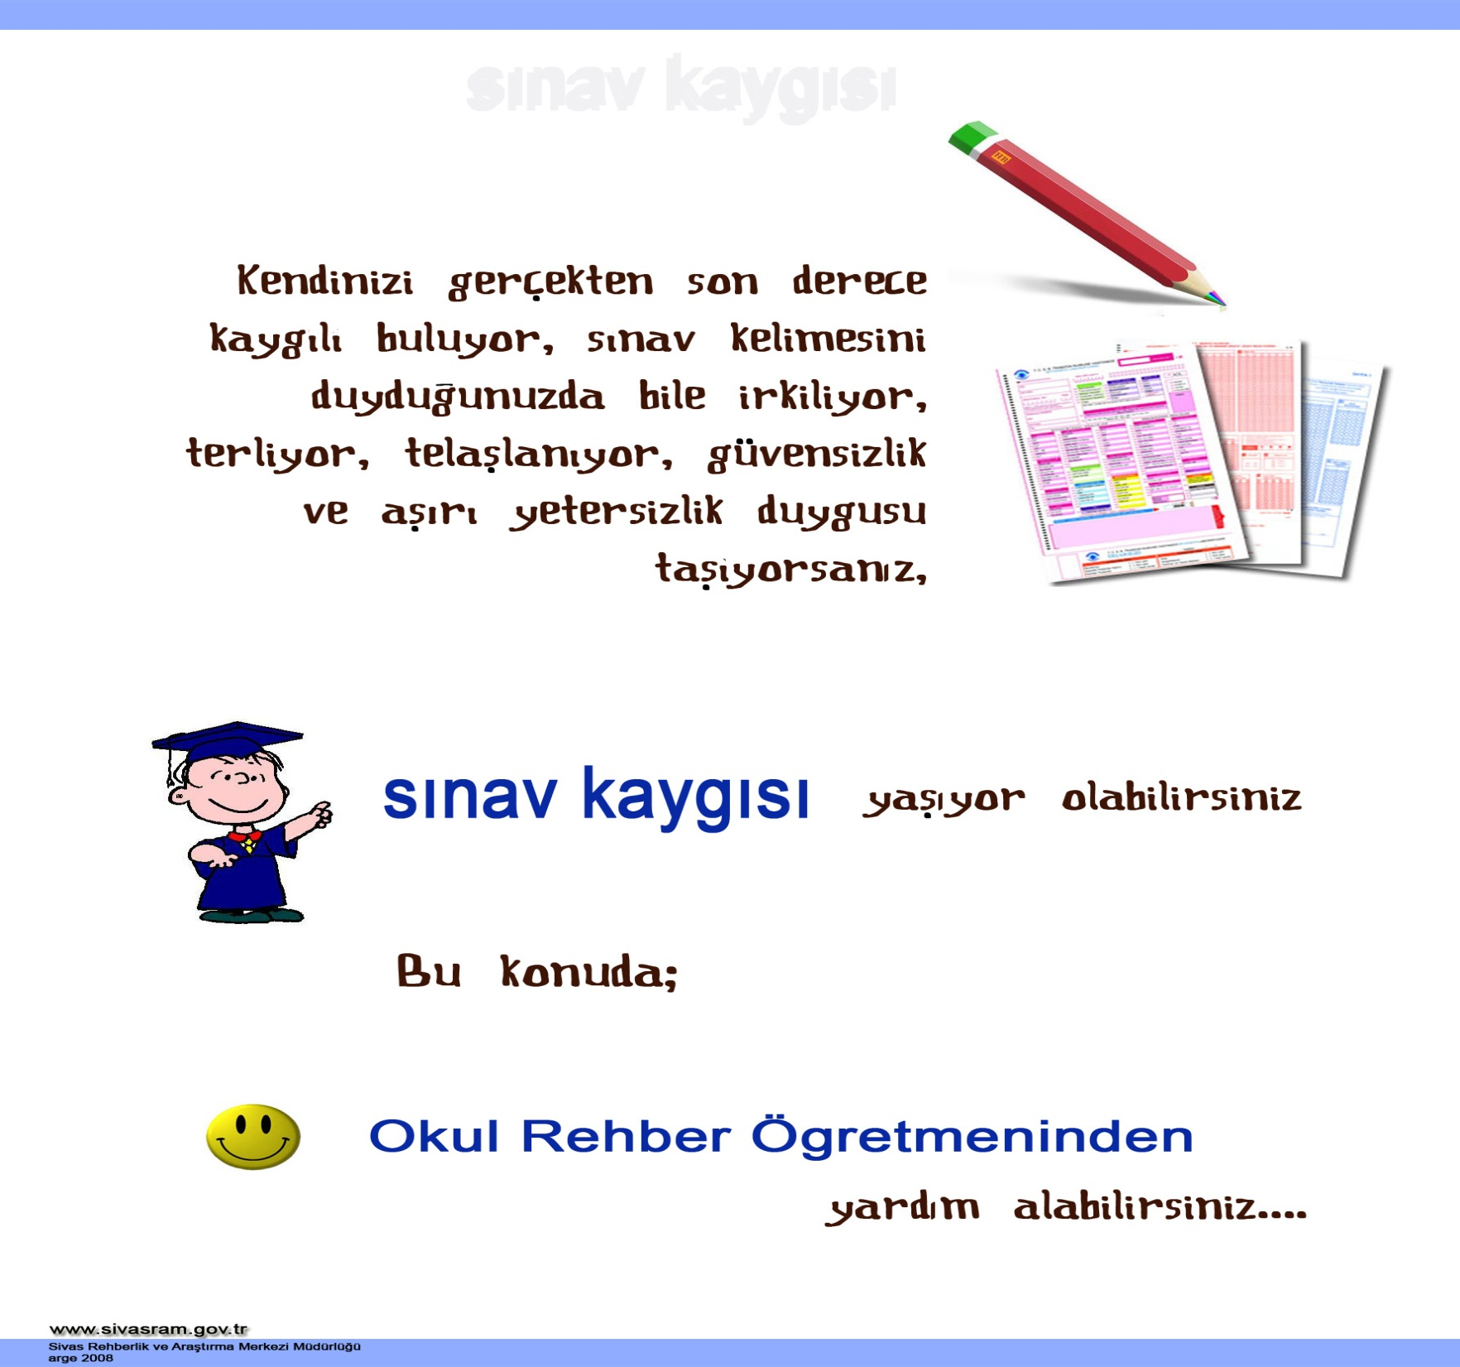
REHBERLİK SERVİSİ

Slide 3

REHBERLİK SERVİSİ

Slide 4
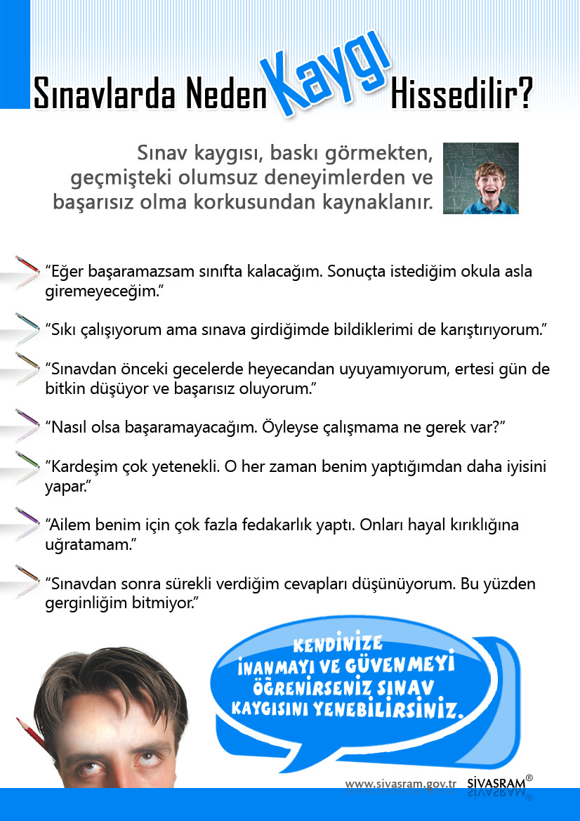
REHBERLİK SERVİSİ

Slide 5
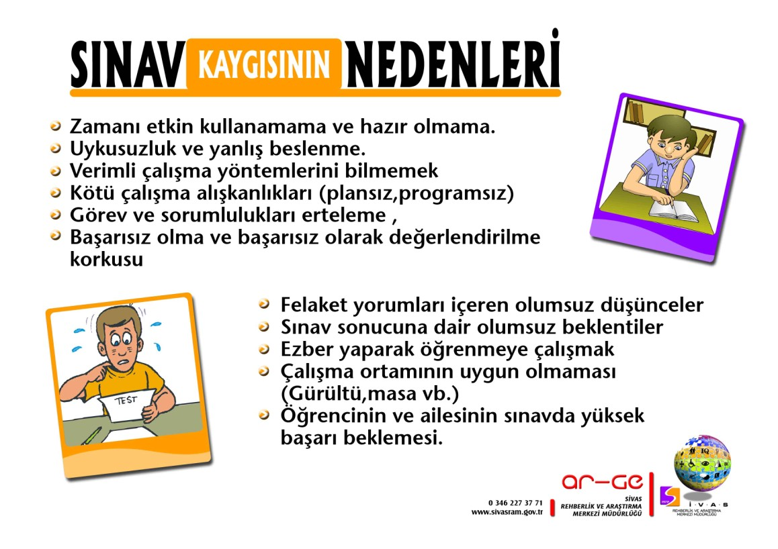
REHBERLİK SERVİSİ

Slide 6
SINAV KAYGISININ FİZYOLOJİK BELİRTİLERİ:
REHBERLİK SERVİSİ
Çarpıntılar, düzensiz kalp atışları,
Düzensiz solunum, hava açlığı,
Ellerde titreme, vücutta ateş basması hissi,
Baş dönmesi, baş ağrısı,
Mide ağrısı, kasılmalar,
Bayılma, beyni boşalmış hisleri,
Kas yorgunlukları, uyuşma,
Terleme ,titreme,
Bağırsak hareketlerinde değişiklik.(Kabızlık-ishal)
Konsantrasyon bozuklukları,
Yeme alışkanlıklarında değişiklik,
Uyku alışkanlıklarında değişiklik, kabus görme,

Slide 7
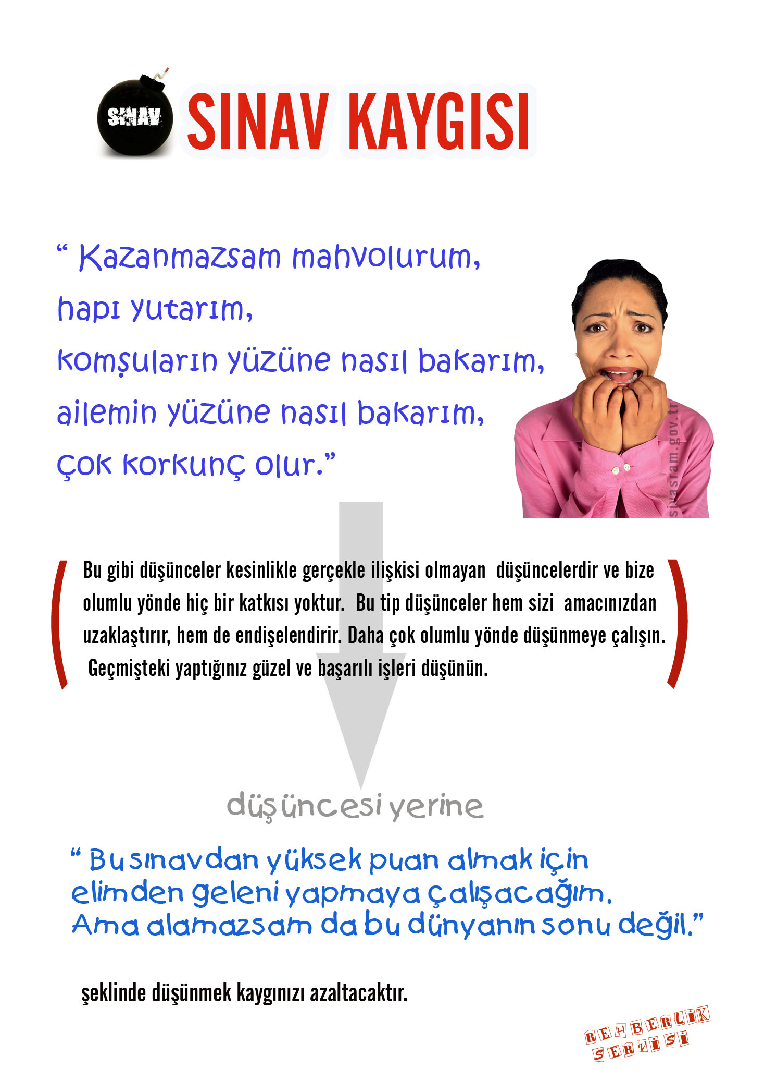
REHBERLİK SERVİSİ

Slide 8
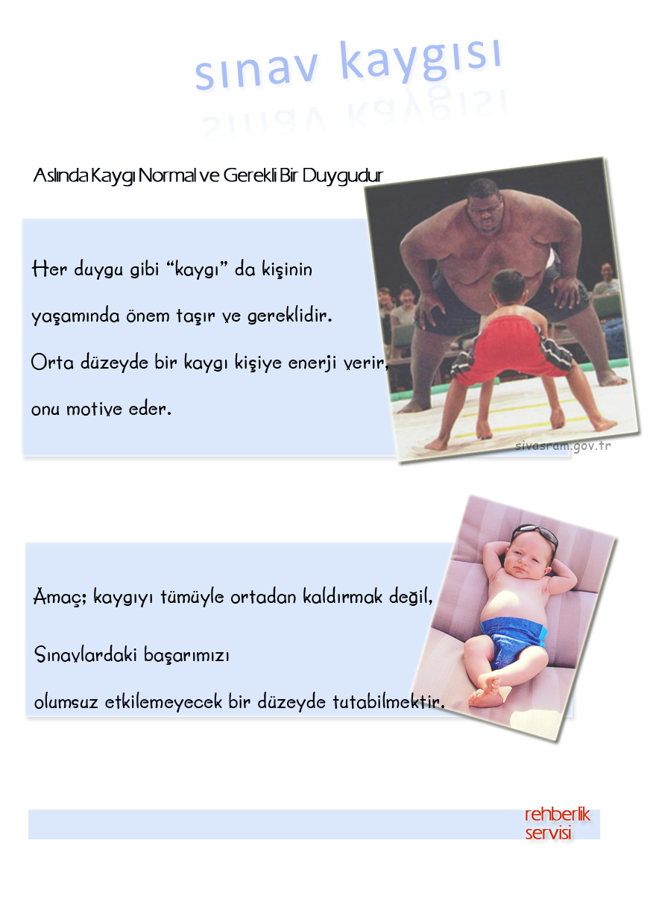
REHBERLİK SERVİSİ

Slide 9
SINAVA HAZIRLIK
REHBERLİK SERVİSİ
Sınavlarda başarılı olmanın ilk şartı sınav hazırlığını son güne bırakmamaktır.
Sınavdan bir gece önce öğrenilen bilgiler kalıcı olmaz bir kez kullanıldıktan sonra hızla unutulur.
Bir süre sonra aynı konulardan yapılacak sınav için bunların yeniden öğrenilmesi gerekir. Ayrıca son anda öğrenilenlerin karıştırılma olasılığı fazladır.
Planlı çalışan bir öğrenci sınavın yapılacağı tarih duyurulduğu andan itibaren, daha önce öğrendiği konuları düzenli bir şekilde tekrar etmeye başlar. Sınavdan bir önceki geceyi de topluca ve genel hatlarıyla son bir kez daha tekrarlamaya ayırır.
Derse düzenli devam eden, dersi iyi dinleyen ve not tutan öğrenci sınav sorularını tahmin etmekte zorlanmaz. Çünkü öğretmenin derste sık sık tekrar ettiği ve üzerinde daha çok durduğu konular genellikle önemli noktalardır ve muhtemelen sınav soruları da bunlar arasından seçilecektir.

Slide 10

REHBERLİK SERVİSİ
Korkmayın
Kaygı olsa da panik yapmayın
Düzenli çalışın
VERİMLİ ÇALIŞMA YOLLARINI ÖĞRENİN
Yardım alabileceğiniz kişilere sorun
Öğrendiklerinize güvenin
Beslenmenize dikkat edin
Uykunuza özen gösterin
Kaygınızı olumlu kullanın, kaygınızı artırmazsanız sizi çalışma için istekli yapar.

Slide 11

REHBERLİK SERVİSİ

Slide 12
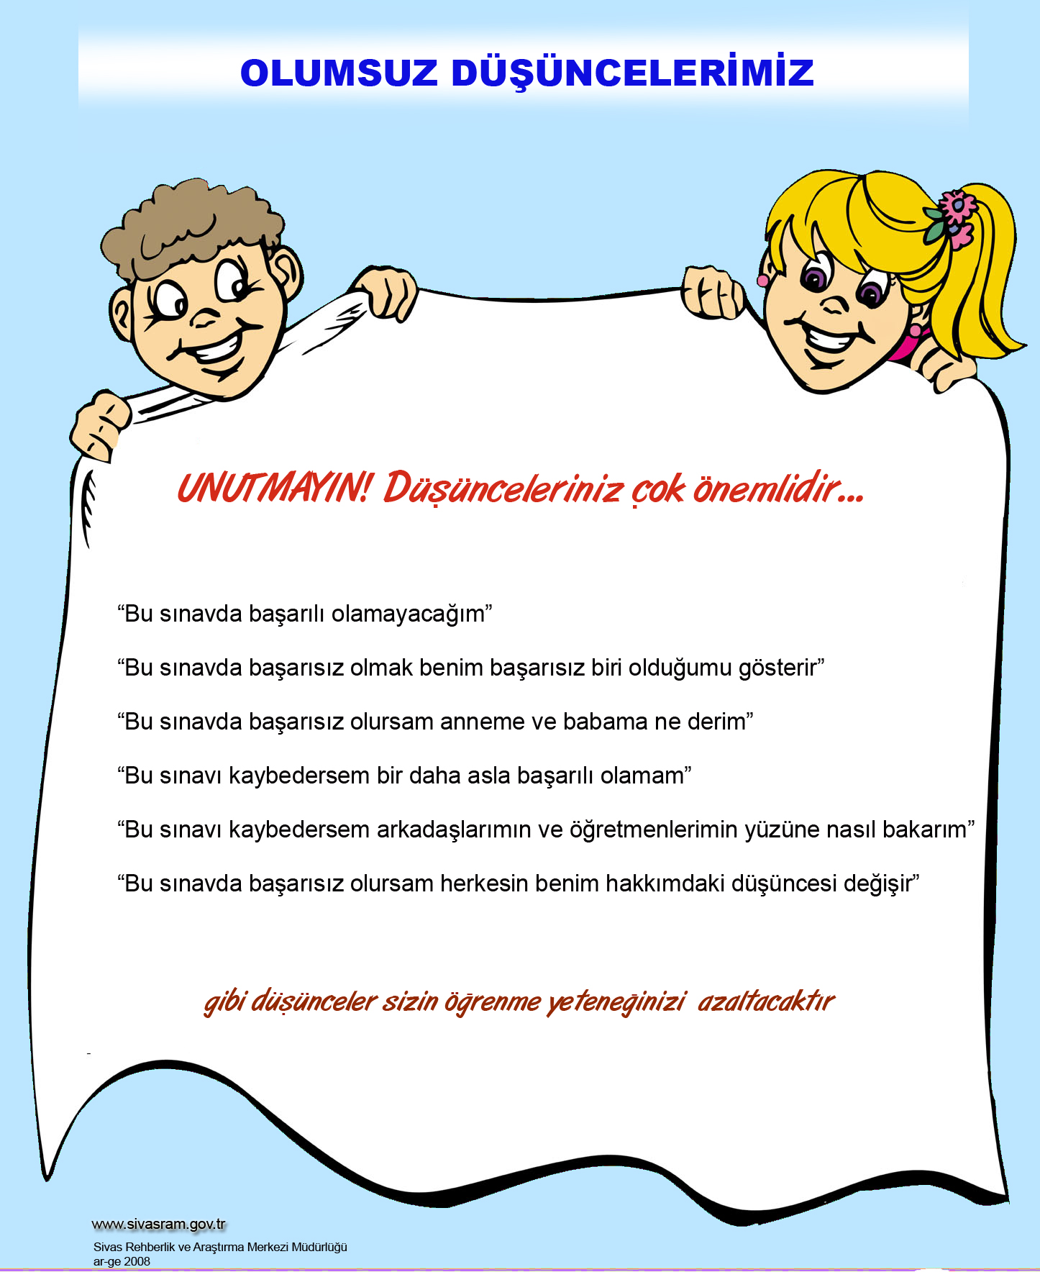
REHBERLİK SERVİSİ

Slide 13
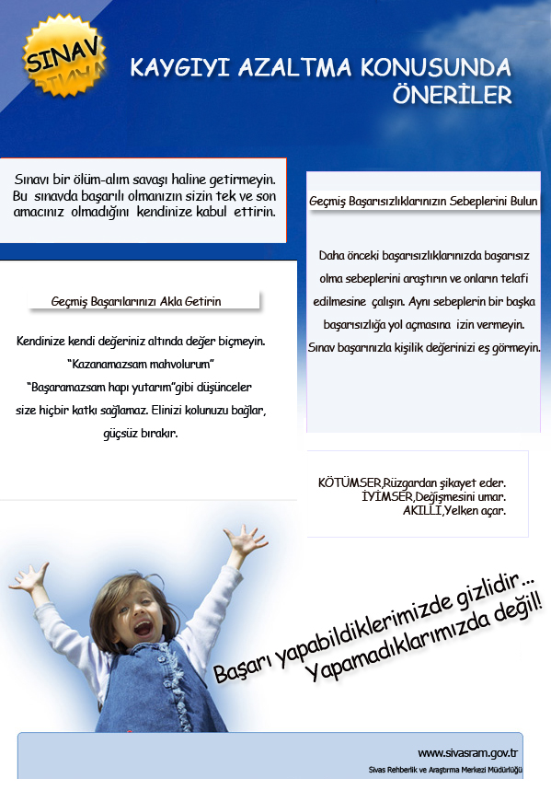
REHBERLİK SERVİSİ

Slide 14
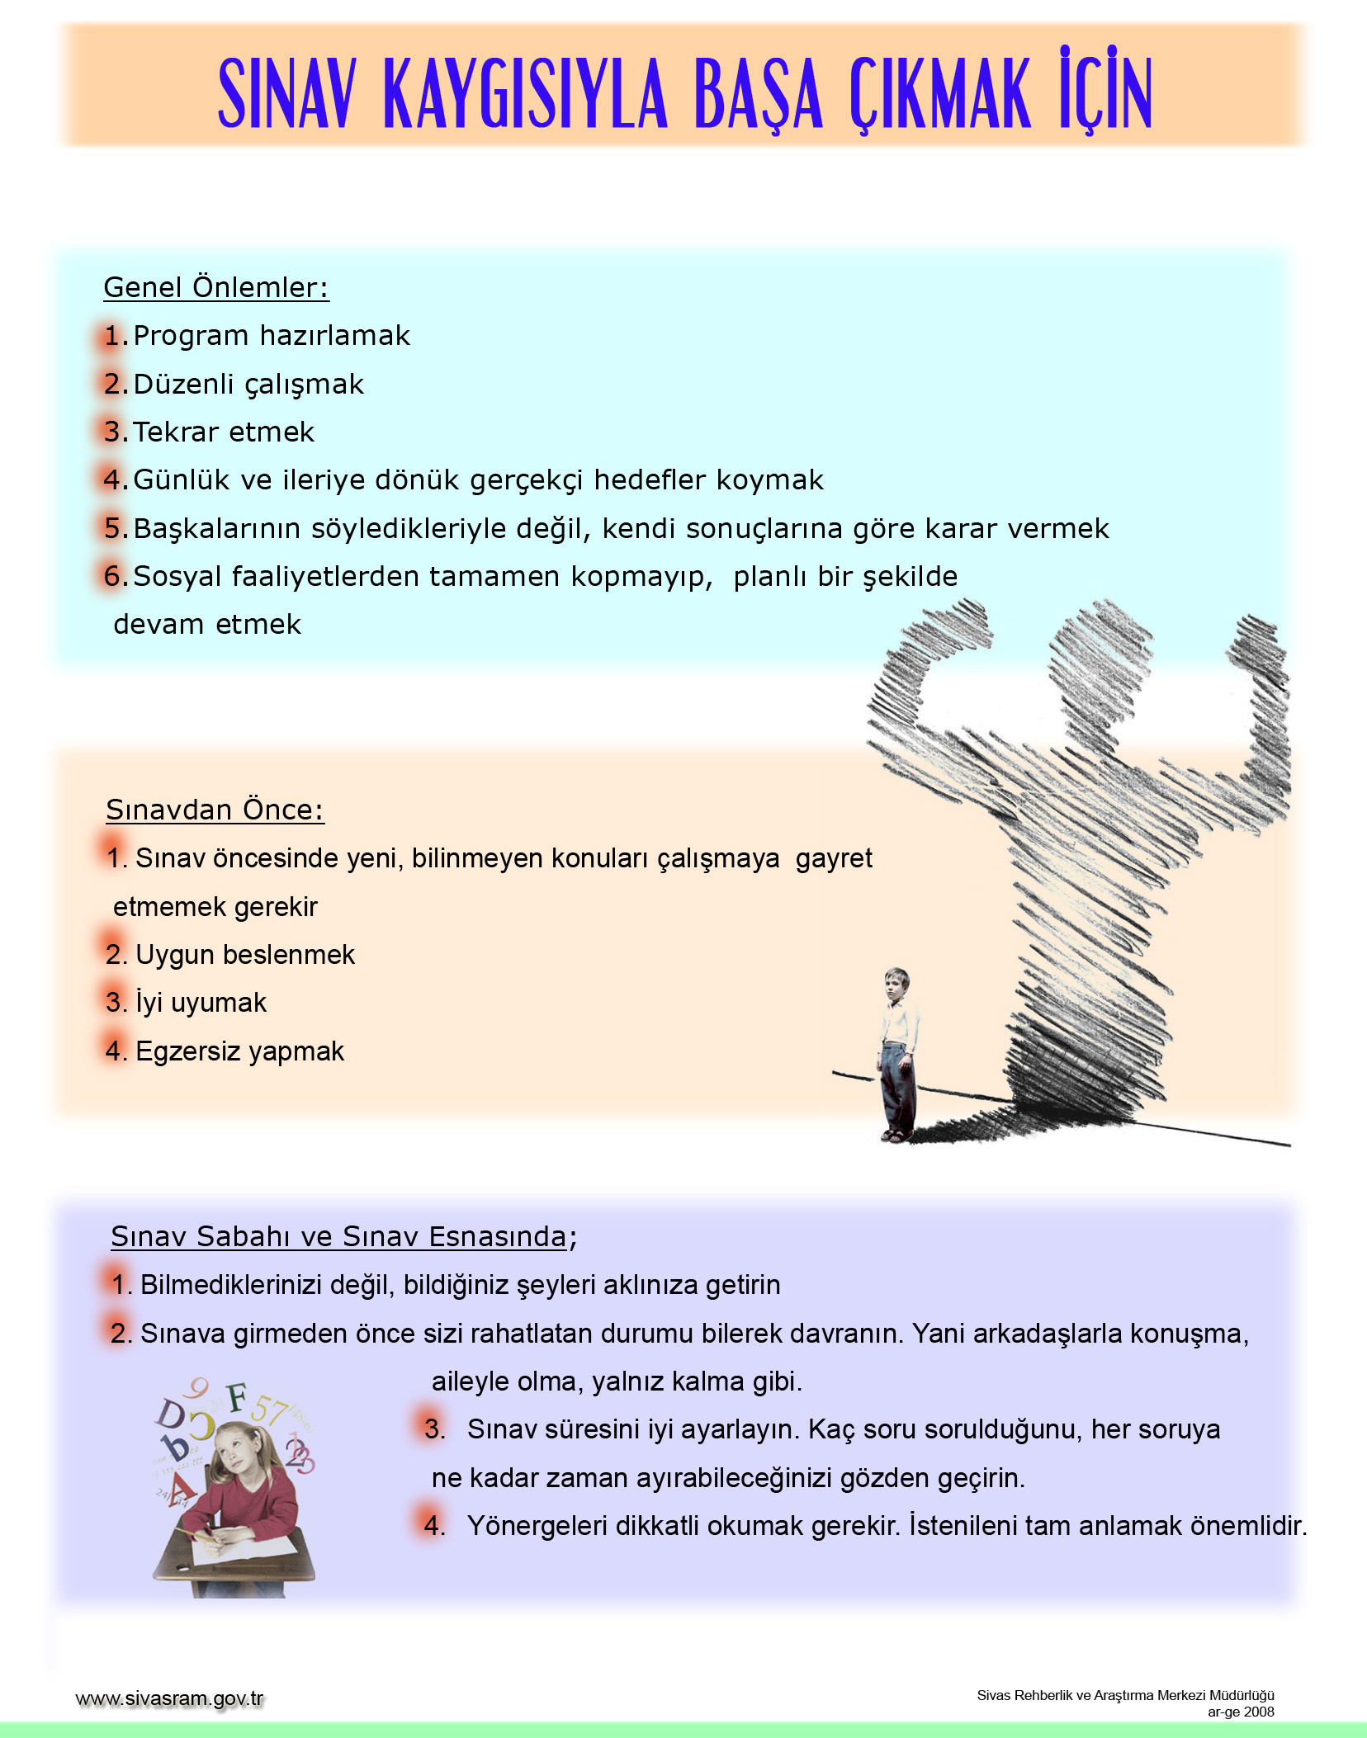
REHBERLİK SERVİSİ
DOÇ.DR ABDÜLLATİF ŞENER İ.Ö.O
REHBERLİK SERVİSİ

Slide 15
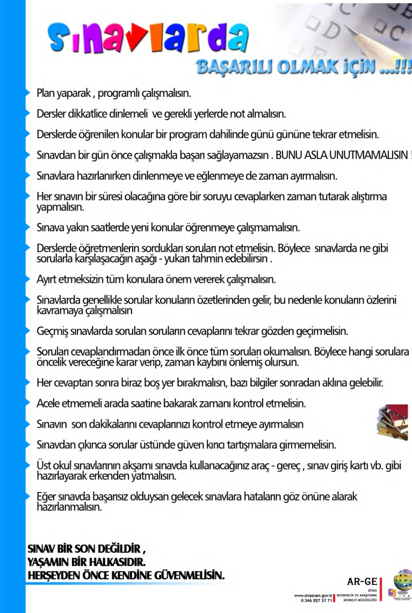
REHBERLİK SERVİSİ
DOÇ.DR ABDÜLLATİF ŞENER İ.Ö.O
REHBERLİK SERVİSİ

Slide 16
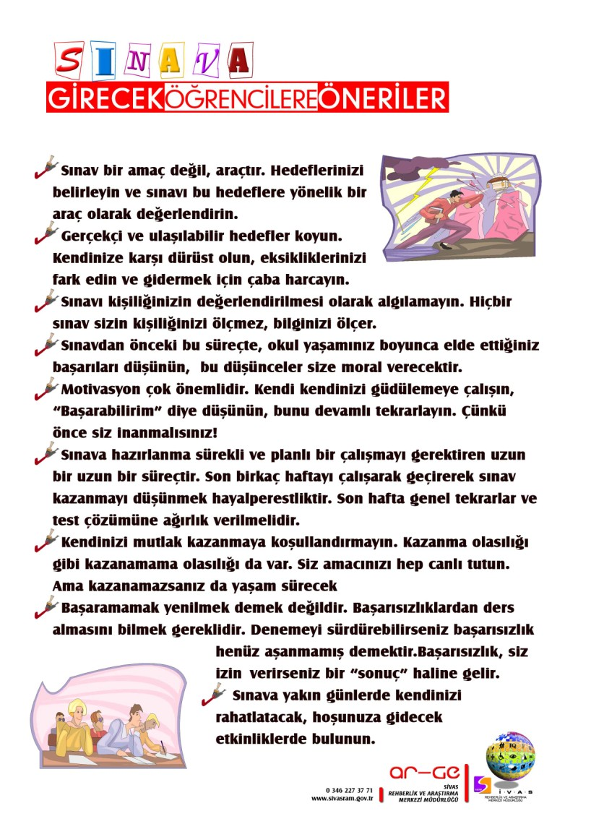
REHBERLİK SERVİSİ
DOÇ.DR ABDÜLLATİF ŞENER İ.Ö.O
REHBERLİK SERVİSİ

Slide 17
Bedeni kontrol Etmenin Sınav Kaygısına Etkisi
Ruhsal olarak kaygılı ve sıkıntılı bir insan, bedensel olarak gergindir, kalp ve solunumu hızlı, el ve ayakları soğuktur.
Ruhsal olarak sakin ve huzurlu bir insan ise bedensel olarak gevşemiştir, solunumu derin ve rahat, elleri ayakları sıcak ve ağır, kalp vuruşları sakin ve düzenli, karnı sıcak, alnı serindir.
İnsan bedenini kontrol etmeyi başardığında, kaygını yol açacağı istenmeyen olumsuz duygular da ortadan kalkacaktır.
Bedeni kontrol etmede ilk adım solunumun kontrol edilmesidir.
Nefes alma hem kendisi bir gevşeme yoludur hem de gevşeme egzersizleri içinde egzersizlerin bir parçası olarak kullanılmaktadır.
Günlük hayatta uygulanması en kolay egzersizler nefes egzersizleridir.
Nefes egzersizlerinin amacı, akciğerin bütününü kullanmaktır.
Akciğerlerimizim üçe bölündüğünü düşünürsek doğru bir nefes diyafram dediğimiz ciğer boşluğunu karın boşluğundan ayıran kasın aşağıya doğru itilmesi ve akciğerin en alt bölümünün havayla dolması ile başlar. Daha sonra orta bölüm havayla dolar ve göğüs genişler.
Son olarak da akciğerin üst bölümü dolar ve omuzlar hafifçe kalkar.
İyi nefes alma alışkanlığı yerleşinceye kadar sağ avucu göbeğin hemen altına, sol eli göğsün üstüne koyduktan sonra gözleri kapamak gerekir.
Daha sonra ciğerler zorlanmadan iyice boşaltılıp, burundan sessiz, derin ve ciğeri bütünüyle dolduracak şekilde nefes alınmalı, kısa tutularak alındığının iki katı sürede verilmelidir.
Eğer nefes doğru alındıysa sağ el dışa doğru itilecektir.
Aynı şekilde bir derin nefes daha alınıp verilmeli, bu egzersizi bir daha tekrarlamadan önce mutlaka en az 4-5 defa normal nefes alınmalıdır.

